Slide 1
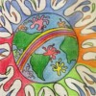
Mundo estético creación artística

Slide 2
La contaminación
La contaminación es la introducción de sustancias en un medio que provocan que este sea inseguro o no apto para su uso.¹ El medio puede ser un ecosistema, un medio físico o un ser vivo. El contaminante puede ser una sustancia química, energía (como sonido, calor,luz o radiactividad).
Es siempre una alteración negativa del estado natural del medio, y por lo general, se genera como consecuencia de la actividad humana considerándose una forma de impacto ambiental.

Slide 3
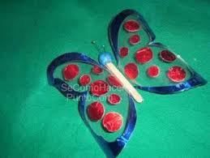

Slide 5
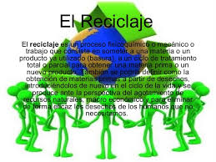

Slide 6
integrantes.
Luzdary avila
Andrey quiroga
Davinson castro
Kewinsantiago
Patricia lorena puentes
cesar alejandro ortiz

